Slide 1
«Мы помним -
мы гордимся!»
Нет, не забыта та война,
Ведь эта память – наша совесть!
(Ю.Воронов)
Выполнила ученица 4Б класса
МБОУ СШ №2 г. Котово Волгоградской области
Кузнецова Анастасия Дмитриевна

Slide 2
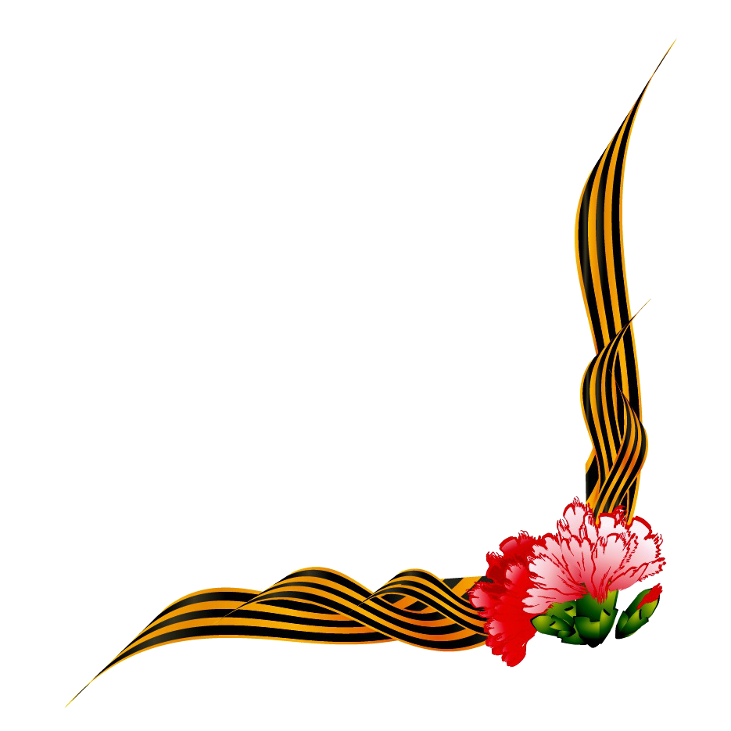
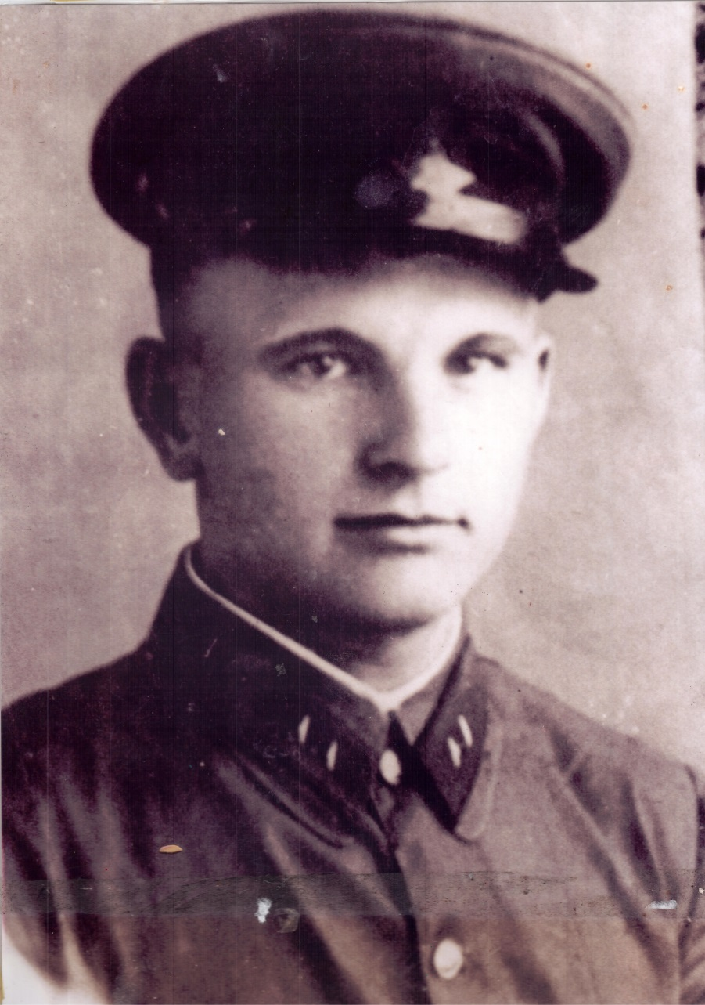
Шурубцов
Фёдор Терентьевич
21.11.1918 – 29.09.1985гг

Slide 3
Как это было…
Мой прадедушка Шурубцов Федор Терентьевич, родился в 1918 году. До 1942 года работал слесарем на Сталинградском Тракторном заводе, который выпускал и ремонтировал танки. Прадедушка был очень изобретательным и усовершенствовал поворотный механизм башни танка Т-34. после этого башню перестало заклинивать при поворотах. В Сталинграде, попав под бомбежку, прадедушка получил серьезное ранение и лечился в Костанайском госпитале. А после лечения воевал на фронте в звании сержанта. Во время атаки возле города Великие Луки в 1943 году перед ним взорвалась вражеская мина. Прадедушка Федя получил множественные осколочные ранения в грудь, живот и ему оторвало правую руку. После длительного лечения его комиссовали. Но, несмотря на все это, он вырастил четырех замечательных сыновей. Прадедушка был награжден двумя Орденами Отечественной войны 1-й и 2-й степени. Но осколок от мины, оставшийся в легком, дал о себе знать и в 1985 году прадедушка умер.
Я горжусь своим прадедушкой и всегда буду помнить о нём.

Slide 4
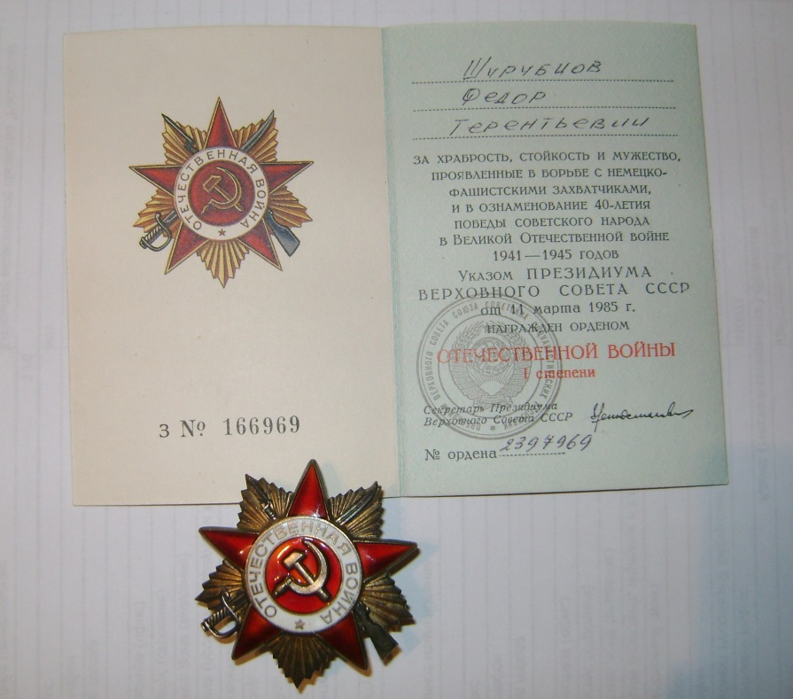
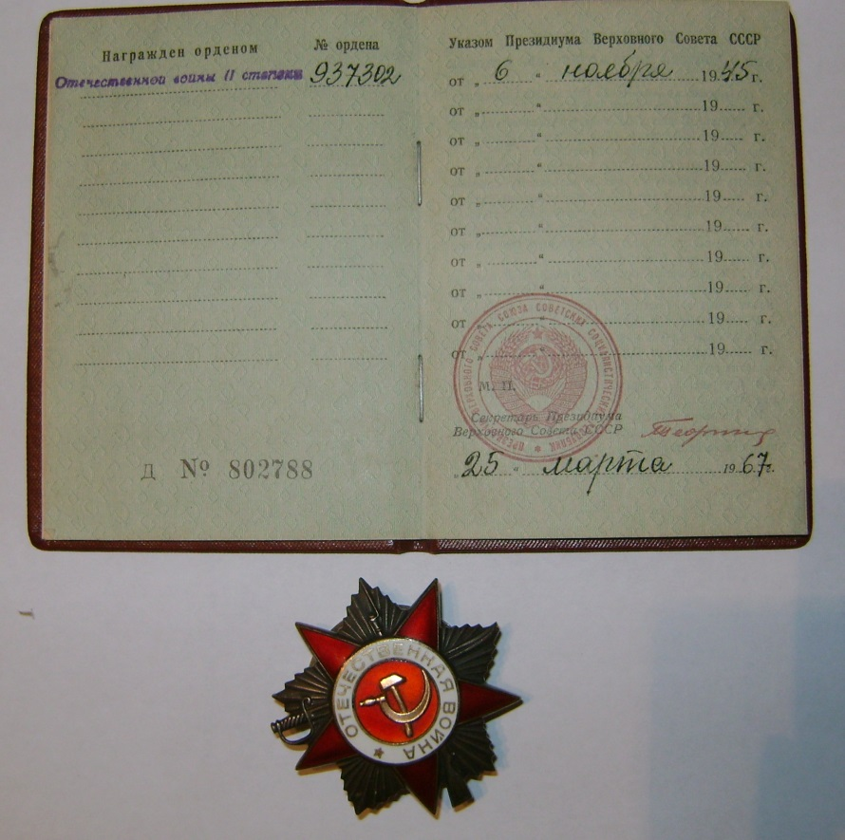
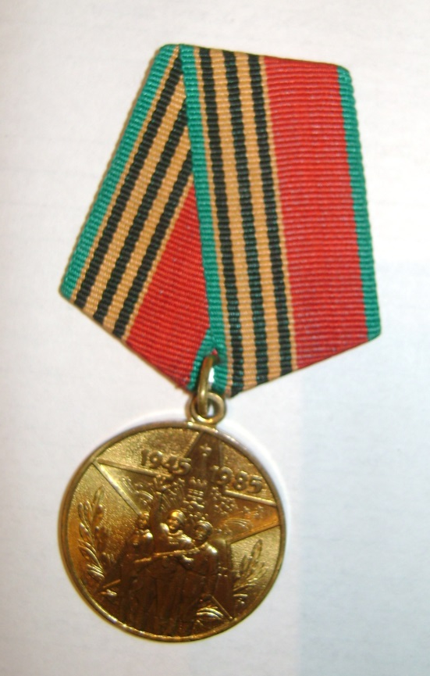
Награды:

